Slide 1

IMPLEMENTACJA GRY PLATFORMOWEJ
WYDZIAŁ FINANSÓW I BANKOWOŚCI
PRACA DYPLOMOWA INŻYNIERSKA
KIERUNEK: INFORMATYKA
Promotor:
dr. Grzegorz Nowak
Wykonali:
Karol Krasuski
Bartosz Kwiatkowski
Jakub Łodaj
Jakub Łysiak
Notes:
Witamy serdecznie szanowną komisję, z przyjemnością pragniemy przedstawić projekt inżynierski pt. Implementacja gry platformowej pod kierunkiem Pana Doktora Grzegorza Nowaka. Zanim zaczniemy chcielibyśmy jako autorzy przedstawić się państwu. Od lewej Jakub Łysiak, Jakub Łodaj, Bartosz Kwiatkowski oraz Ja Karol Krasuski, wszyscy studiowaliśmy przez 7 semestrów na kierunku informatyka inżynierska. Zgodnie z odgórnymi ustaleniami każdy z nas opowie nieco o samym projekcie jak i procesie jego tworzenia.

Slide 2
ZAKRES PROJEKTU
Zakres przedmiotowy, badawczy i czasowy:
Zakres badawczy: Implementacja gry platformowej,
Zakres przedmiotowy: Narzędzie programistyczne GDevelop,
Zakres czasowy: Projekt realizowany od października 2019 do stycznia 2020.
Notes:
Także nie przedłużając zacznijmy od podstawowych parametrów projektu czyli tak naprawdę od jego zakresu. Zakres badawczy projektu to przede wszystkim implementacja gry platformowej jednak pod tym pojęciem kryje się nieco więcej elementów ponieważ pisanie gier to skomplikowany i wieloetapowy proces. ze względu na to należało wybrać odpowiednie narzędzie aby sprostać temu niełatwemu zadaniu i z tego właśnie powodu zakres przedmiotowy padł na środowisko programistyczne GDevelop - wysokopoziomowe i stosunkowo proste w użytkowaniu narzędzie do tworzenia gier. Jego zalety z pewnością pojawią się kilkukrotnie w naszej prezentacji. jednak pomimo dobrania odpowiedniego narzędzia kolejnym ograniczeniem był czas na wykonanie projektu. Każdy z nas miał swoje zadania do zrealizowania jednak trzeba było je pogodzić z pracą i życiem codziennym dlatego projekt był rozłożony w czasie i proces jego tworzenia przypada na okres od października 2019 roku do stycznia 2020.

Slide 3
CEL
Celem projektu dyplomowego jest zaprojektowanie grywalnej wersji gry platformowej przy użyciu programistycznego narzędzia wysokopoziomowego GDevelop. Aby osiągnąć tak postawiony cel projektu, określono następujące zadania i cele szczegółowe:
Opracowanie fabuły i wiodącego wątku tematycznego,
Zaprojektowanie oprawy graficznej i otoczenia,
Zaprojektowanie animacji głównych i pobocznych postaci,
Implementacja zachowań (ang. events) dla wszystkich elementów gry,
Testy i eksport projektu na platformy użytkowe.
Notes:
Przejdźmy zatem do głównych Celów które przyświecały naszemu projektowi.
Jako że przedmiot badawczy i zakres został ściśle określony cel projektu jest z nimi spójny i głównym zadaniem i efektem końcowym projektu jest stworzenie w pełni funkcjonalnej gry przy użyciu narzędzia Gdevelop 5. W związku z tak postawionym celem postanowiliśmy podzielić projekt na kamienie milowe wymienione na slajdzie.
Pierwszy z nich to ustalenie głównych wytycznych dotyczących gry czyli typ i kategoria gry a także opracownie fabuły i głównego wątku w grze
Kolejnym etapem było zaprojektowanie i dostosowanie grafiki, otoczenia ale też postaci i ich animacji do wcześniej ustalonego rodzaju gry
Dalej, czekało nas dość ciężkie zadanie pod tytułem implementacja mechaniki gry i zachowań czyli: wzajemne oddziaływanie wszystkich grywalnych elementów w grze.
Oprócz fazy testów która towarzyszyła nam tak naprawde podczas samego tworzenia ostatnim elementem projektu był eksport projektu do aplikacji wykonywalnej. Dfekt tego etapu można chociażby ujrzeć na płycie CD dostarczonej razem z dokumentacją ponieważ właśnie tam znajduje się gra gotowa do uruchomienia.

Slide 4
UZASADNIENIE WYBORU
Narzędzie GDevelop - Proces tworzenia gry nie wymagający wiedzy nt. GameDev,
Optymalizacja wykorzystanie czasu = Skupienie się na grywalności i głównym wątku gry,
Mniej poświęconego czasu na techniczne aspekty, które są już zawarte w silniku gry
Wieloplatformowość aplikacji - Pożądana cecha w dzisiejszym świecie
Efekt finalny pracy - W pełni funkcjonalna gra, zapewniająca rozrywkę,
Notes:
Jeżeli chodzi o uzasadnienie wyboru tematu projektu to chcieliśmy udowodnić że tworzenie gier wcale nie musi być czymś czym mogą zajmować się tylko doświadczeni programiści oraz że może to być przyjemny proces jeżeli tylko wyposażymy się w odpowiednie narzędzia w tym wypadku Gdevelop 5. W związku z dobraniem wysokopoziomowego narzędzia jakim jest Gdevelop przy okazji udowadniamy że można więcej czasu poświecic na główny wątek gry zamiast na kwestie techniczne ponieważ są one realizowane za pomocą już wbudowanego w środowisko silnika gry. Kolejną argumentem była chęć stworzenia funkcjonalnego projektu a takim własnie jest gra platformowa dodatkowo chcieliśmy aby była ona dostępna na najpopularniejsze platformy stąd również wybór padł na Gdevelop 5.

Slide 5
ZASTOSOWANE METODY I TECHNIKI BADAWCZE
Środowisko programistyczne: GDevelop,
Język programowania: C++ (natywny dla narzędzia GDevelop),
Darmowe oprogramowanie do edycji grafiki wektorowej: GIMP,
Platforma do przechowywania i wersjonowania poszczególnych etapów projektu: GitHub,
Narzędzie do kontroli cyklu życia projektu: Trello,
Narzędzie do komunikacji grupowej: Facebook Messenger.

Slide 6
DLACZEGO PROGRAM GDEVELOP?
Darmowe środowisko,
prostota obsługi,
rozbudowana baza wiedzy (forum, przykładowe poradniki dostępne na stronie internetowej, filmy instruktażowe na platformie Youtube),
ciągle rozwijający się program (GDevelop jest ciągle aktualizowany przez twórców).

Slide 7
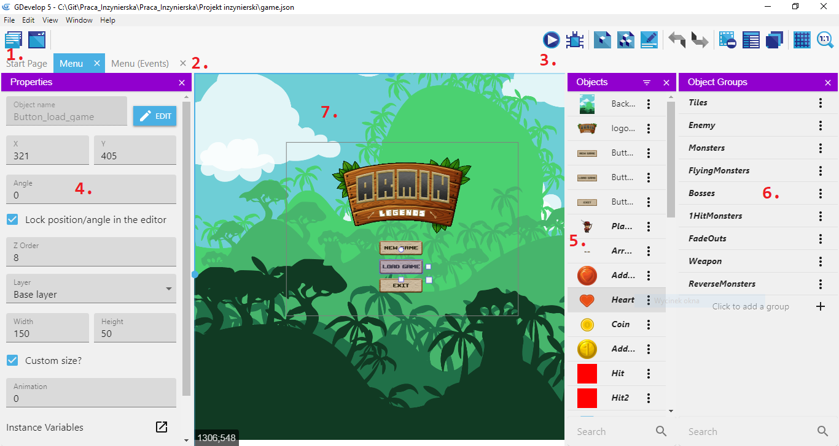
PRZEDSTAWIENIE PROGRAMU GDEVELOP
Notes:
Przycisk służy do rozwijania menu za pomocą którego możemy wybrać interesującą nas scenę lub zdarzenie zewnętrzne
W tym miejscu pojawiają nam się sceny lub zdarzenia zewnętrzne w postaci zakładek, za pomocą których możemy zmieniać obiekt nad którym aktualnie pracujemy
Przycisk służy do uruchamiania podglądu sceny (grywalna postać sceny)
Menu właściwości obiektu który chcemy edytować. Można tam zmieniać wielkość, pozycję, dodawać zmienne do obiektu
Menu obiektów dodanych do naszego projektu. Obiekty posiadające pogrubiony tekst to obiekty globalne dostępne w każdej scenie.
Menu grup obiektów - to miejsce w którym możemy pogrupować nasze obiekty, tak aby w późniejszych etapach tworzenia gry można było wykorzystać grupę obiektów o tej samej specyfice, zamiast zajmować się każdym z osobna.
Scena - miejsce na którym możemy ustawiać nasze obiekty

Slide 8
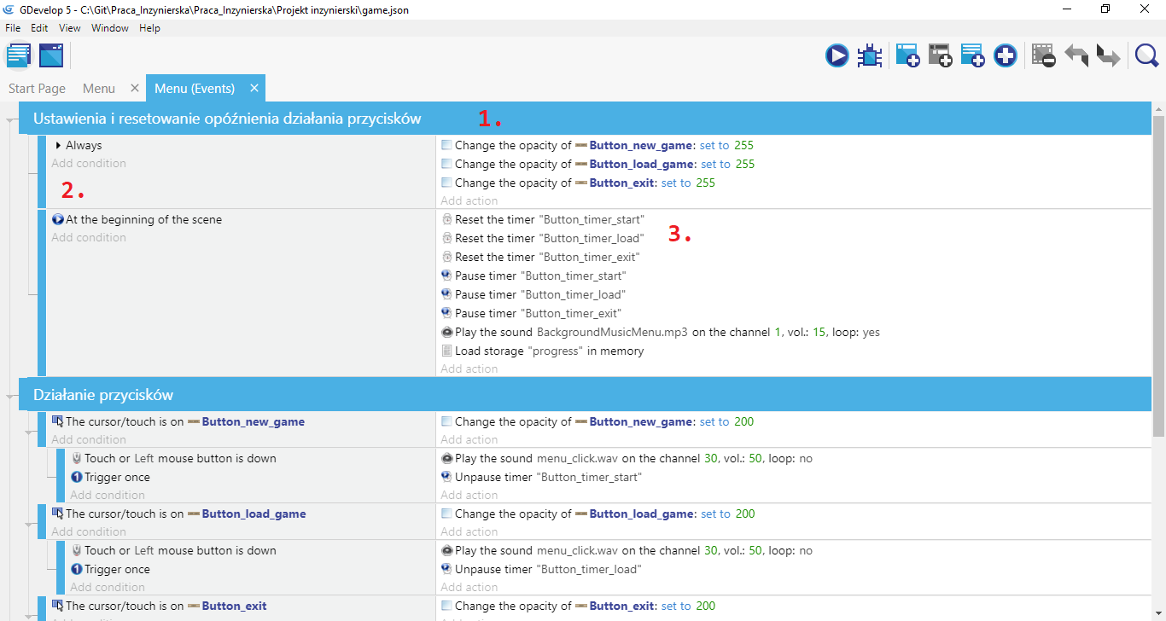
PRZEDSTAWIENIE PROGRAMU GDEVELOP
Notes:
Przejdźmy teraz do zakładki Events(Zdarzenia) - w nich zawarta jest logika gry. Pod punktem 1) widzimy utworzoną grupę. Takie grupy stosowane są w celu podzielenia logiki na sekcje co zwiększa tez przejrzystość kodu.
Pod punktem 2) widzimy wyzwalacz zdarzenia tzn. moment w którym zdarzenie ma się wydarzyć, może to być rozpoczęcie sceny, upływ czasu, przy kolizji obiektów, itp.
W punkcie 3) znajdują się akcje które mają się wykonać np. zmiana wartości zmiennej, odtworzenie dźwięku, dodanie “siły” do obiektu w celu przesunięcia itp.

Slide 9
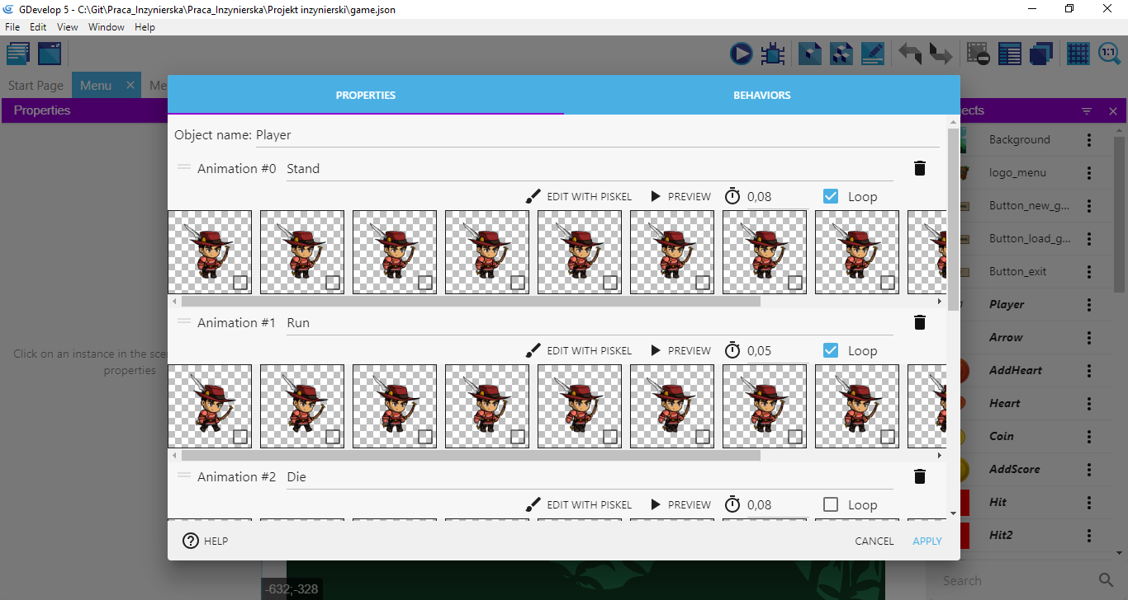
ANIMOWANIE POSTACI
Notes:
Po dodaniu nowego obiektu o nazwie Player, mamy możliwość dodania animacji do postaci. Za pomocą wcześniej przygotowanych plików graficznych odtwarzanych w kolejności powstaje animacja. Dla postaci głównej przygotowane zostały animacje spoczynku, biegu, śmierci, ataku oraz skoku. Animacje te zależnie od potrzeb możemy zapętlać np. podczas animacji śmierci animacja zostanie wywołana raz.

Slide 10
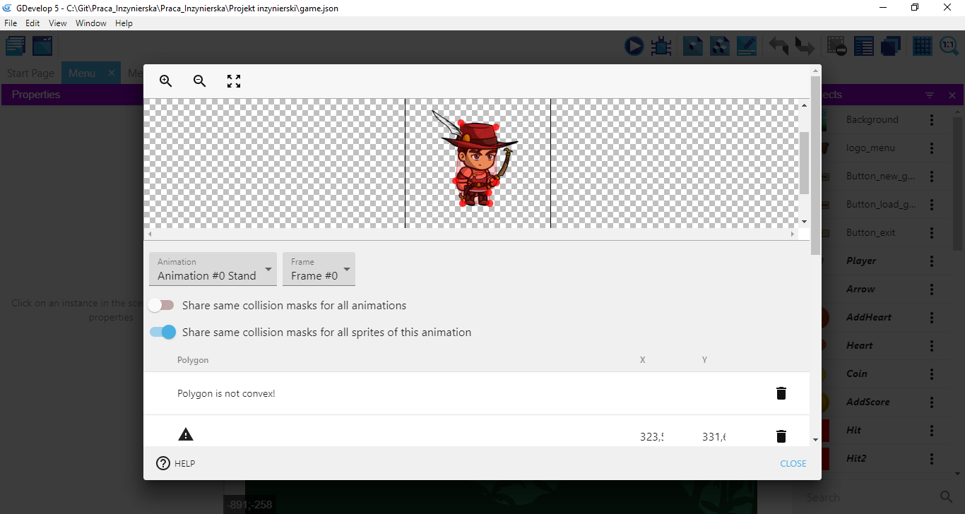
ANIMOWANIE POSTACI
Notes:
Każda klatka animacji musi zostać zedytowana pod względem stref kolizji - trzeba dopasować punkty do rozmiarów postaci. Strefy te potrzebne są np. przy trafieniu przeciwnika strzałą lub podczas kolizji dwóch obiektów.
Po dodaniu każdego wariantu animacji należało w zdarzeniach zewnętrznych odpowiedzialnych za postać dodać obsługę wyświetlania odpowiedniej animacji w danym do tego momencie. Np. gdy gracz wciska “Strzałkę w prawo” gra odtwarza animację biegu, gdy gracz aktualnie nie wciska żadnego przycisku to gra odtwarza animację spoczynku itp.

Slide 11
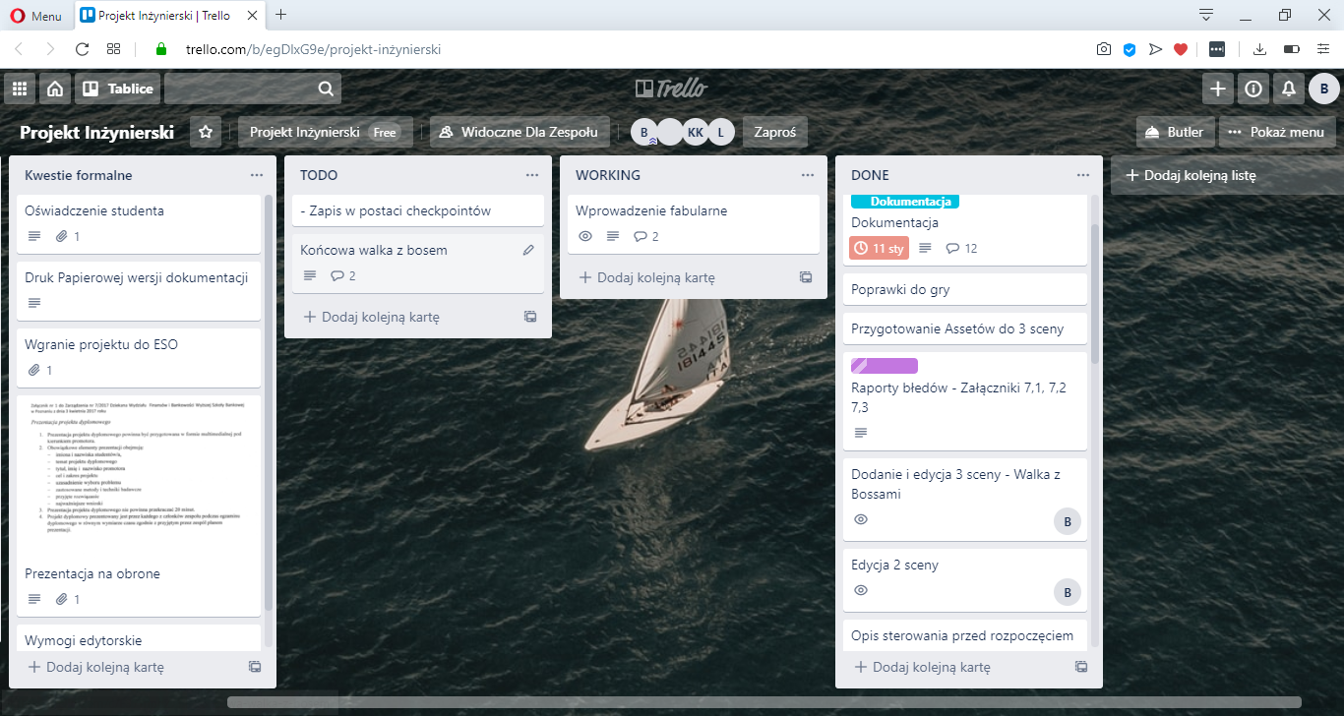
TRELLO
Notes:
Kwestie formalne - spis spraw które należy wykonać do przystąpienia do oddania pracy dyplomowej
TODO - zdania które są do wykonania
WORKING - zdania nad którymi aktualnie ktoś pracuje
DONE - wszystkie zdania które zostały już wcześniej wykonane przez osobę z grupy projektowej

Slide 12
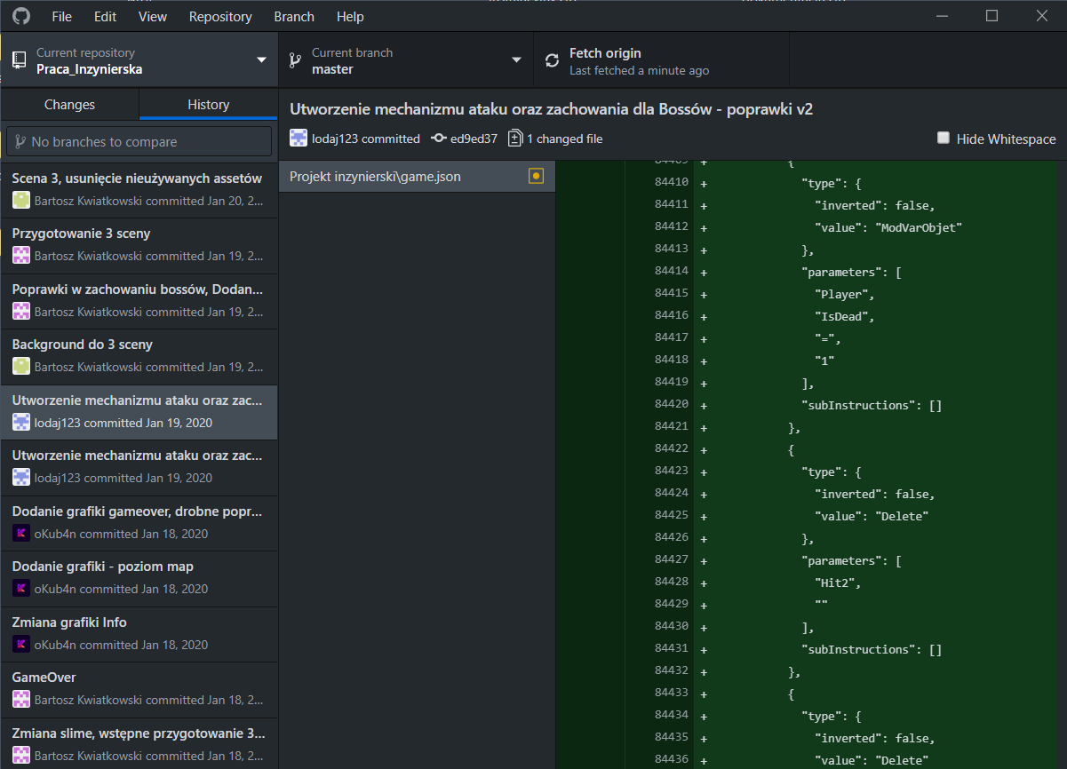
GITHUB

Slide 13
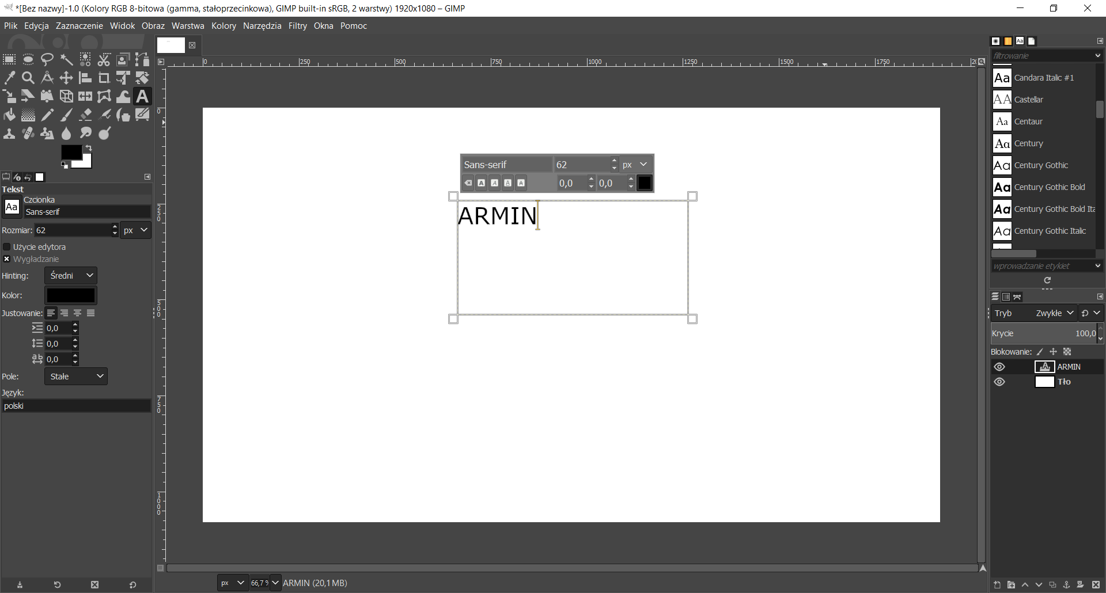
GIMP

Slide 14
WNIOSKI
Współpraca na odległość nawet w przypadku rozbudowanego projektu nie stanowi większego problemu
Nie potrafisz programować ≠ nie możesz stworzyć gry
Wieloplatformowość - kluczowa cecha dzisiejszych aplikacji
Ustalenie kamieni milowych = sprawne zarządzanie projektem
Wersjonowanie plików = klucz do sukcesu

